Slide 1
MADDENİN ÖZELLİKLERİ

Slide 2
Maddenin Özellikleri
Ortak Özellikler
Ayırt Edici Özellikler
-
-
Kütle
Özkütle
-
-
Hacim
Erime ve Kaynama Sıcaklığı
-
-
Eylemsizlik
Esneklik
-
-
Tanecikli yapı
Genleşme

Slide 3
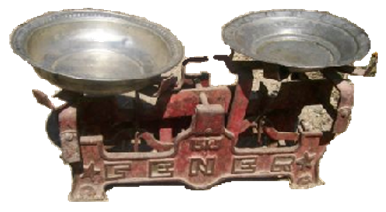
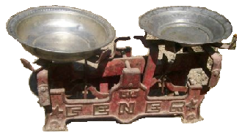
KÜTLE: Madde miktarı demektir.
Maddelerin miktarı yani kütlesi terazi ile ölçerek bulunur. Kütle ölçü birimi kilogram (kg) ve gram (g) dir.
Sıvı ve gazların kütleleri nasıl ölçülür?

Slide 4
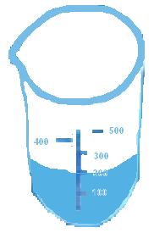
Maddelerin uzayda kapladığı yere HACİM denir.
Ölçüleri düzgün olan katı maddelerin hacmini ölçerken;
Yükseklik ölçüsü x genişlik ölçüsü x Uzunluk ölçüsü = hacim
Sıvıların hacimleri dereceli silindir ile ölçülür.
Sıvıların hacmini ölçerken litre ölçü birimini kullanırız. Litre “L” ile gösterilir.
Daha az sıvı miktarlarını ölçmek için mililitre birimi kullanılır. Mililitre “ml” ile gösterilir.
Düzgün şekli olmayan maddelerin hacmini ölçmenin bir başka yöntemi ise taşırmadır.

Slide 5
Özellikler
Belirli Hacim
Belirli Şekil
Özkütle
Sahip olduğu enerji
Tanecikler arası çekim
Düzenlilik
KATI
SIVI
GAZ
VARDIR
VARDIR
YOKTUR
Bulundukları kabın şeklini
alır
VARDIR
YOKTUR
En fazladır
Daha azdır
En azdır
En azdır
Daha fazladır
En fazladır
En fazladır
Daha azdır
En azdır
Daha az düzenli haldir
En düzenli haldir
En düzensiz haldir

Slide 6
Kütle gram (m), Hacim (V) ve Özkütle arasındaki ilişki
g (gram)
m
g / cm³
d =
V
cm³
Özkütle, bir maddenin 1 cm³ ünün kütlesi olarak tanımlanır.

Slide 7
Kütle-Hacim Grafiğinin Çizilmesi
m (g)
m | V | d
2 | 1
4
 | 3
10
8
6
4
2
2
2
2
6
2
V (cm3)
1 2 3 4 5

Slide 8
Kütle-Özkütle Grafiğinin Çizilmesi
d (g/ cm3)
m | d
2 | 2
4 | 2
6 | 2
5
4
3
2
1
m (g)
2 4 6 8 10

Slide 9
Hacim-Özkütle Grafiğinin Çizilmesi
d (g/ cm3)
V | d
1 | 2
2 | 2
3 | 2
5
4
3
2
1
V (cm3)
1 2 3 4 5

